Slide 1
Досліджую слова із префіксами пре- при-
Пригадую будову слова
4 клас

Slide 2
Налаштування на урок
— Наше гасло:
Видумуй, пробуй, твори!
Розум, фантазію прояви!
Активним і уважним бувай
І про кмітливість не забувай!
злий
здивований
мрійливий
спокійний
радісний
Подумай, настрій якої ромашки співпадає з твоїм настроєм? Чому?

Slide 3
Мотивація навчальної діяльності
Сьогодні на уроці ми будемо вправлятися у розрізненні префіксів пре- і при-.
Складемо і запишемо речення з поданими словами. Напишемо текст на задану тему.
Продовжимо знайомство з Німеччиною.
Будемо збагачувати свій словниковий запас

Slide 4
Проведи дослідження
Прочитай колонки слів. Що об’єднує слова кожної колонки?
Премудра
прегарний
предобра
Приїхати
прийти
приліпити
Визнач, до яких слів замість префікса можна підставити слово дуже. Який префікс вони мають?
На яке питання відповідають? Яку частину мови позначають?
У якій колонці слова означають наближення, приєднання чогось? Який у них префікс?
Зроби висновок про те, коли пишемо префікс пре-, а коли при- . Перевір себе за правилом на наступній сторінці.

Slide 5
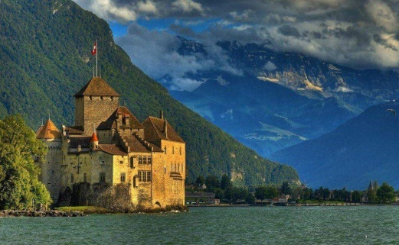
Пам’ятаймо
Прочитай правило про правопис префіксів пре-, при-
Пре, пре, при, при, пре, при, при, пре.
Прочитай словосполучення. Поміркуй, які букви пропущені в префіксах. Запиши тільки префікси, вставивиши пропущені букви. Із двома словосполученнями склади й запиши речення.
На березі річки стояв престарий замок. Моторний човен причалив до берега.
е
е
и
и
е
и
и
е

Slide 6
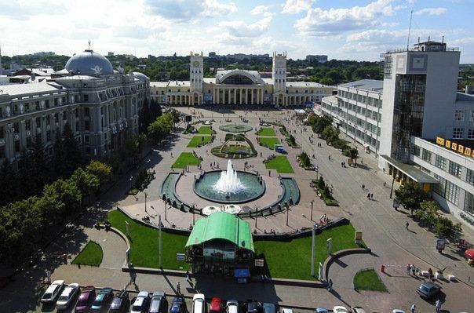
Вправа «Перетворення»
Заміни виділені сполучення слів одним словом і запиши
Зразок: слуга при дворі – придворний слуга
Площа при вокзалі –
сад при школі –
Бульвар при морі –
привокзальна площа
пришкільний сад
приморський бульвар
Прочитай речення. Заміни виділені фрази одним словом із префіксом пре- або при- і запиши два останні словосполучення.
Причинити
Прекрасна
Прегустий
прикор-
донна
Примерзла
Препогана

Slide 7
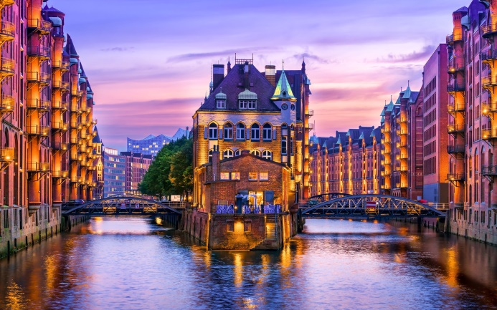
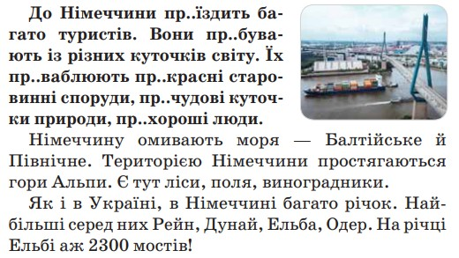
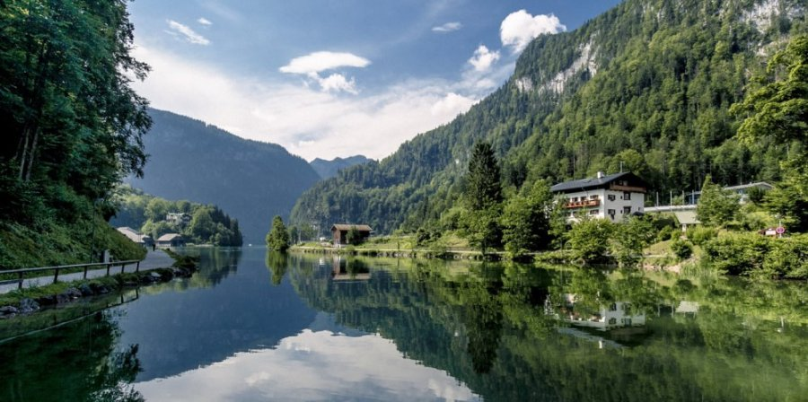
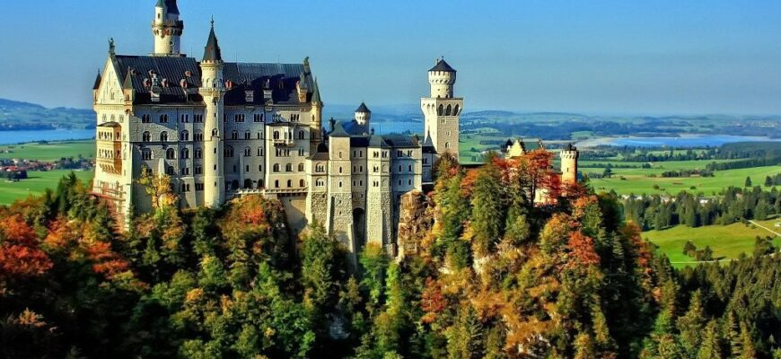
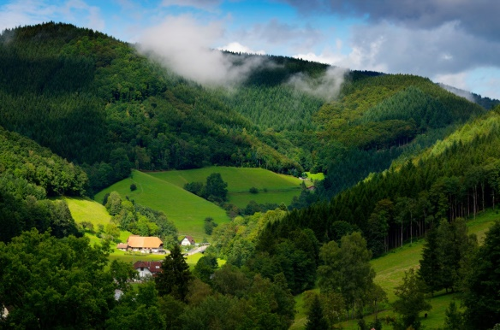
Віртуальна подорож
Прочитай текст. Що нового ти дізнаєшся?
місто – порт Гамбург - одне з найвідоміших міст Німеччини. Розташований у місці впадання річки Ельби в Північне море
Озеро Кенігзе в Національному парку Берхтесгаден, в якому є сучасні соляні копальні
Шварцвальд = «Чорний ліс». Тут відбуваються події багатьох казок братів Грімм
замок Нойшванштайн знаходиться в Баварських Альпах

Slide 8
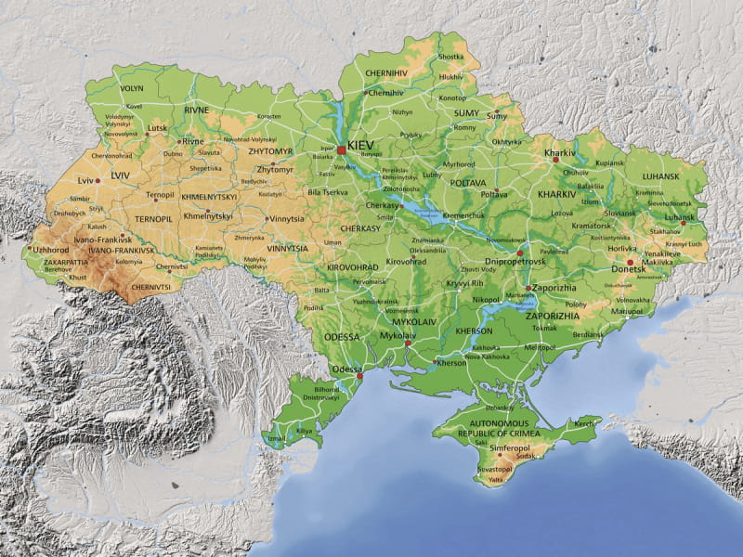
Віртуальна подорож
Пригадай, які моря, річки, гори є в Україні. Напиши про це текст (3-4 речення). Знайди слова з префіксами, визнач їх.
Україну омивають Чорне і Азовське моря. На заході країни простягнулися Карпати. В Україні багато річок: Дністер, Дунай, Десна, Південний Буг та інші. Найбільша з них Дніпро.

Slide 9
Домашнє завдання
Або в робочому зошиті на ст 11 №1,2

Slide 10
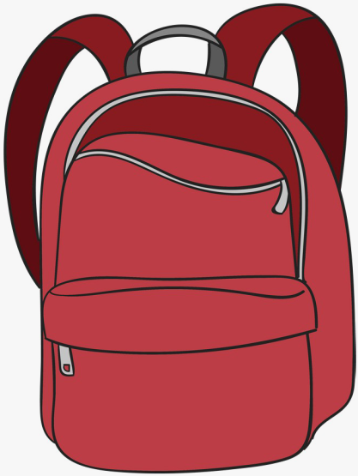
Підсумок уроку.
Рефлексія. Вправа «Рюкзак вражень»
Яка частина мови пишеться переважно з префіксом пре-?
Який префікс пишемо, якщо замість нього можна підставити слово «дуже»?
Урок сподобався!
Було складно...
Не можу визначитися.
Мені вдалося найкраще...
На уроці я дізнався...
Я вперше почув...

